Slide 1
Семинар-практикум «Искусствообщения»

Slide 2
Разминка
1- Вы почистили сегодня утром зубы?
2-Правда ли что сегодня хорошая погода?
3- Вы любите домашних животных?
4- Вы хотели бы жить на лазурном берегу?
5- Вам нравится классическая музыка?

Slide 3
На мостике

Slide 4
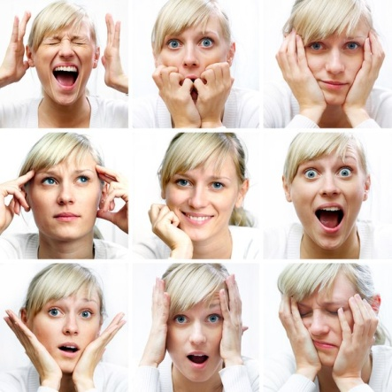
Упражнение «Немая сцена»
Одной команде нужно попросить у другой то, что указано в задании при помощи мимики, жестов, без слов.

Slide 5
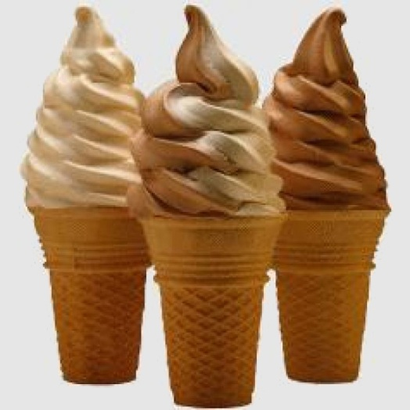
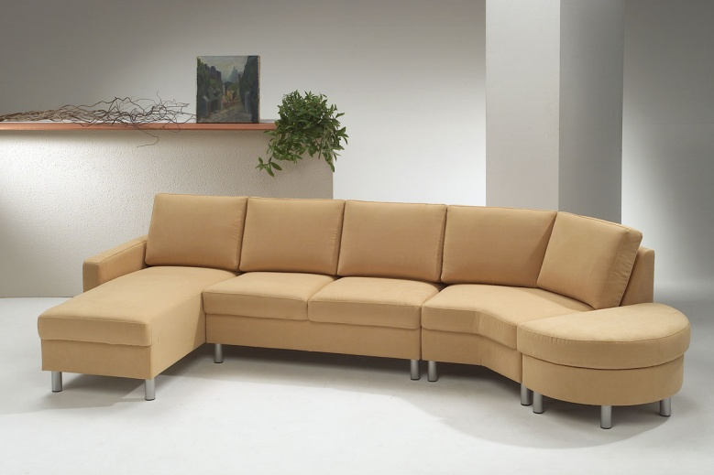
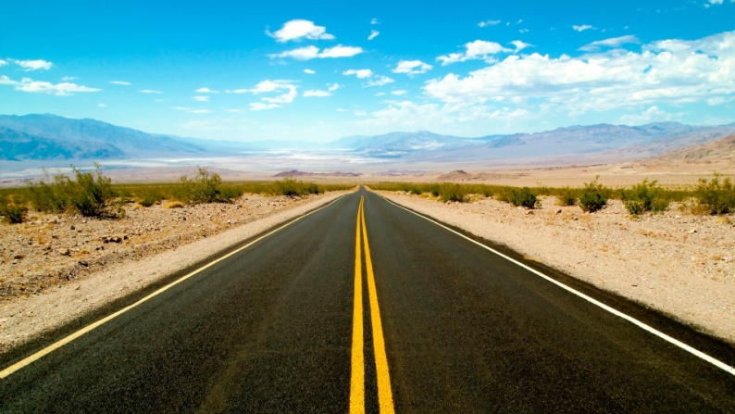
Игра «Передай по кругу и опиши»

Slide 6
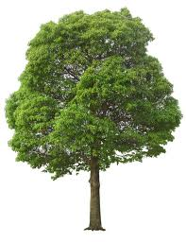
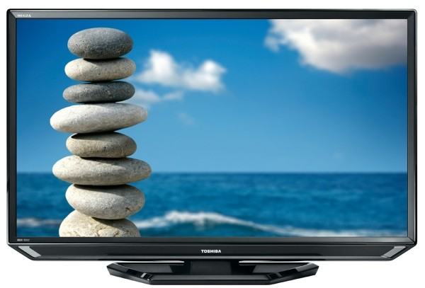
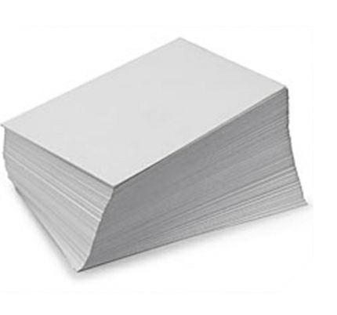
Игра «Передай по кругу и опиши»

Slide 7
Подготовила: педагог-психолог школы-интернат с.Ленинское Аушева Елена Валерьевна
Спасибо за внимание!

